Slide 1
DESARROLLO WEB
PGY3121

Slide 2
CREANDO UN SERVICIO CON DJANGO REST FRAMEWORK

Slide 3
EN ESTA SESIÓN
Creando servicios REST PUT, DELETE

Slide 4
CREANDO SERVICIOS REST PUT, DELETE

Slide 5
CREANDO SERVICIOS REST PUT, DELETE
Como ya sabemos un servicio rest debe tener los métodos GET, POST, PUT y DELETE, para poder acceder a los datos, agregar uno nuevo, modificar y eliminar los datos existentes.
Ya implementamos GET para obtener todos los datos y POST para agregar nuevos datos ya lo implementamos, ahora accederemos a un solo elemento, modificaremos y eliminaremos los datos.
detalle_vehiculo
GET recuperar un vehiculo por patente
PUT actualizar un vehículo dada una patente
DELETE elimina un vehículo dada una patente

Slide 6
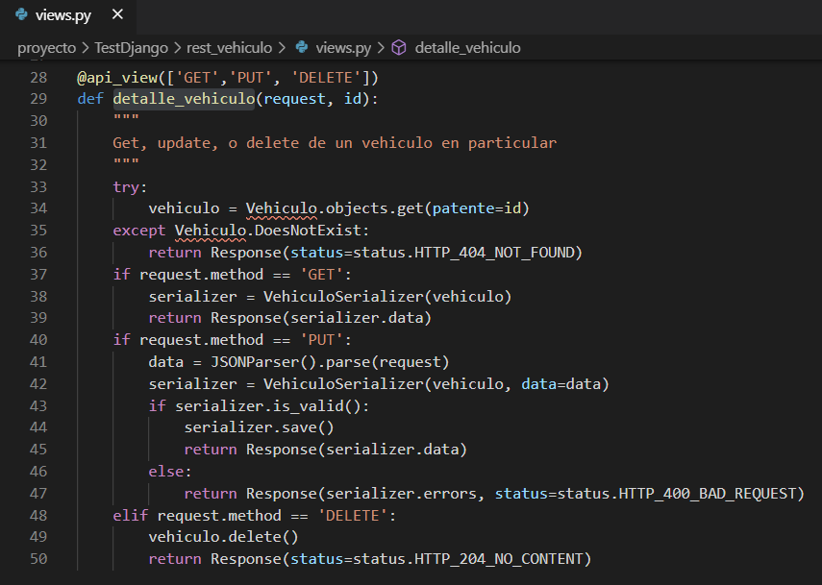
CREANDO SERVICIOS REST PUT, DELETE
Agregando la función detalle_vehiculo en la página views.py

Slide 7
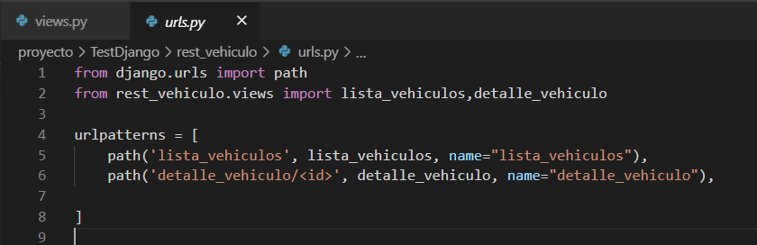
CREANDO SERVICIOS REST PUT, DELETE
creando el acceso desde urls.py de la aplicación

Slide 8
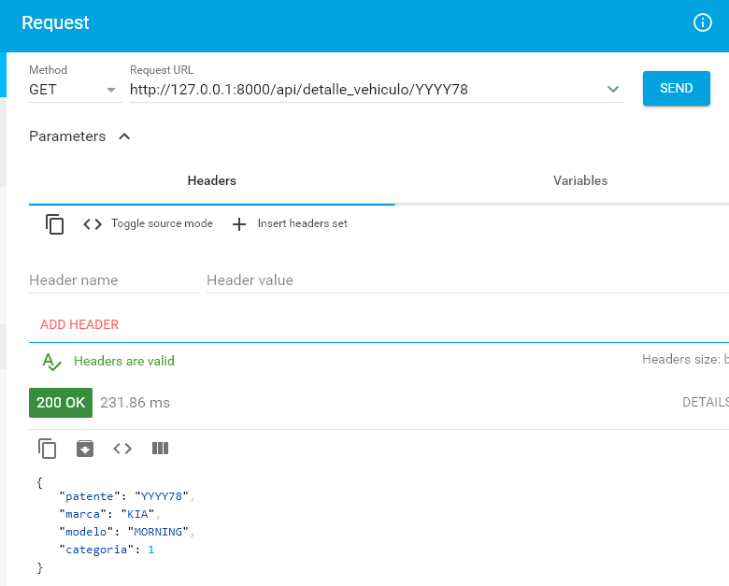
CREANDO SERVICIOS REST PUT, DELETE
Consumiendo el servicio detalle_vehiculo para recuperar una patente determinada

Slide 9
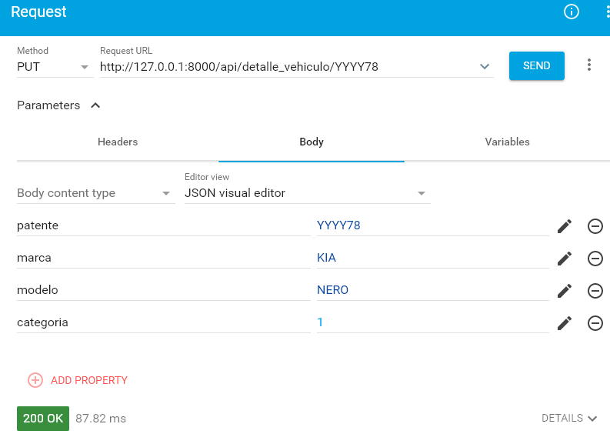
CREANDO SERVICIOS REST PUT, DELETE
Consumiendo el servicio detalle_vehiculo para modificar una patente determinada

Slide 10
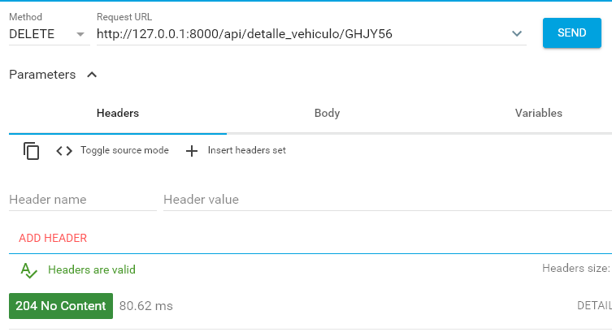
CREANDO SERVICIOS REST PUT, DELETE
Consumiendo el servicio detalle_vehiculo para eliminar una patente determinada

Slide 11
CREANDO SERVICIOS REST PUT, DELETE
Tenemos implementado nuestro servicio rest, ahora usando las mismas instrucciones de experiencia 2, es decir, mediante jquery puedes llamar los servicios propios creados.

